Slide 1
Использование ИИ в создании презентаций
Добро пожаловать! Сегодня мы обсудим, как искусственный интеллект трансформирует процесс создания презентаций.
Турдушова Диана ИСТ-5-23
Мухтаралиева Эльнара ИСТ-5-22

Slide 2
Зачем использовать ИИ?
1
Автоматизация
Искусственный интеллект позволяет автоматизировать рутинные задачи, улучшать качество контента и ускорять процесс создания презентаций.
2
Эффективность
Это особенно полезно для профессионалов, у которых мало времени.

Slide 3
Плюсы использования ИИ
Экономия времени
Качество дизайна
Персонализация
ИИ автоматически генерирует слайды и контент, позволяя сосредоточиться на идеях.
Инструменты ИИ предлагают профессиональные шаблоны и оформление.
ИИ может адаптировать контент под целевую аудиторию.

Slide 4
Минусы использования ИИ
Качество контента
Зависимость от технологии
Безопасность данных
Цена

Slide 5
Инструменты для создания презентаций с ИИ
Prezo.ai
Wepik
Позволяет автоматически создавать презентации на основе текста.
Создание презентаций с использованием ИИ для автоматизации дизайна.
Gamma.app
Fokus
Инструмент для создания красивых и интерактивных презентаций.
Платформа для создания и редактирования презентаций с функциями ИИ.

Slide 6
Мини-инструктаж по использованию
1
Выбор платформы
Определитесь с инструментом, исходя из ваших нужд и предпочтений.
2
Создание презентации
Загрузите необходимые материалы (текст, изображения), используйте шаблоны для начала работы, позвольте ИИ предложить слайды и структуру.
3
Редактирование
Просмотрите и доработайте слайды, добавьте персональные комментарии, убедитесь, что контент соответствует вашим ожиданиям.
4
Сохранение и публикация
Сохраните работу и поделитесь с аудиторией.

Slide 7
Prezo.ai
Преимущества. Нейросеть генерирует действительно качественные иллюстрации и старается разнообразить сетку слайдов.
Недостатки. Иногда нейросеть странно разносит заголовок и основной текст в разные стороны экрана, оставляя центр пустым. Экспортировать презентацию нельзя, только просматривать на сайте. Интерфейс на английском.

Slide 8
Wepik
Преимущества. Поддерживает русский язык и есть много шрифтов с поддержкой кириллицы. Удобно редактировать иллюстрации — например, хорошо работает инструмент для удаления фона.
Недостатки. Интерфейс сайта только на английском и на испанском языках.

Slide 9
Gamma.app
Преимущества. Поддерживает русский язык. Можно бесплатно экспортировать в PDF. Вёрстка не одинаковая на каждом слайде, а меняется в зависимости от содержания.
Недостатки. Слайды получаются разными по высоте: некоторые будут занимать 1/3 экрана, а некоторые — полтора. В результате это больше похоже на оформленный лонгрид, чем на презентацию. Есть определенное количество кредитов, которые можно использовать. Когда кредиты закончатся, потребуется оформить подписку, чтобы продолжать пользоваться сервисом.

Slide 10
Fokus
Преимущества
Нейросеть Fokus.am предлагает актуальные новости и разнообразный контент, что делает его привлекательным для широкой аудитории. Есть большой выбор интересных шаблонов и примеров, которые имеют креативные дизайнерские решения.
Недостатки
Среди недостатков можно выделить возможность публикации недостоверной или предвзятой информации, что ставит под сомнение надежность контента. Технические проблемы, такие как долгое время загрузки, и отсутствие адаптации для мобильных устройств могут ухудшать пользовательский опыт.

Slide 11
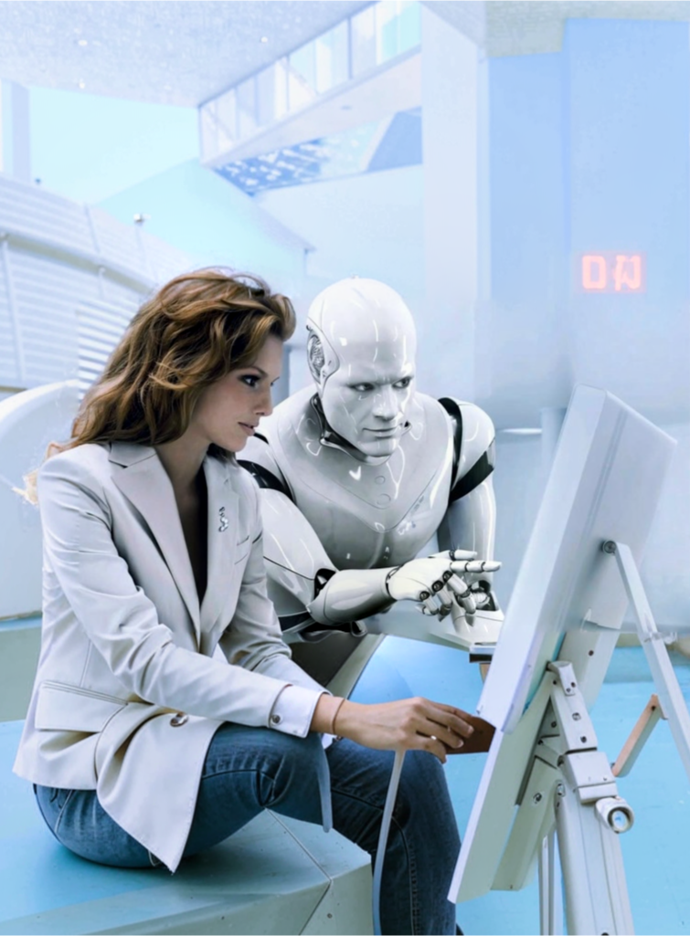

Slide 12
Заключение
Искусственный интеллект открывает новые горизонты в создании презентаций, делая этот процесс более эффективным и увлекательным. Пробуйте различные инструменты и находите то, что лучше всего подходит именно вам!

Slide 13
